Slide 1
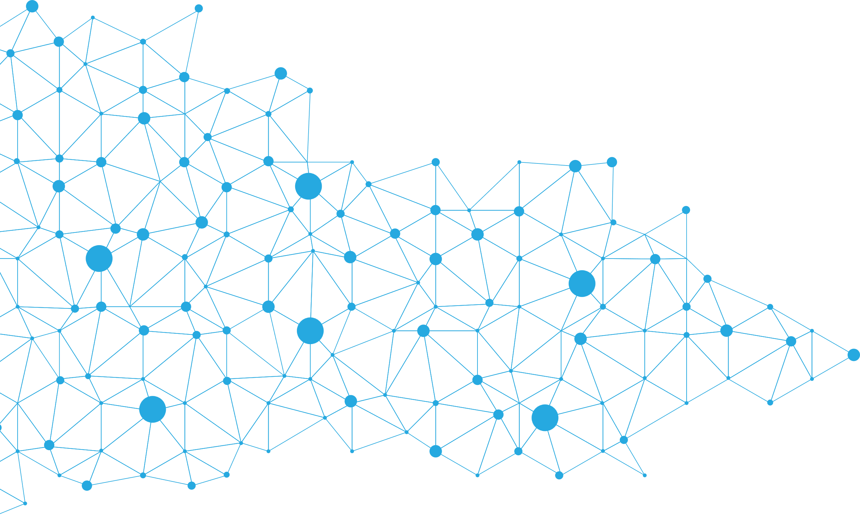


REGRESIÓN:
Evaluación en regresión

Slide 2
Regresión

Slide 3
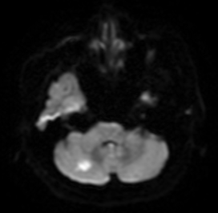
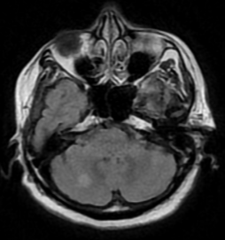
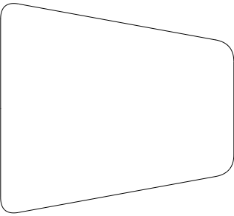
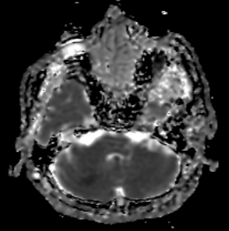
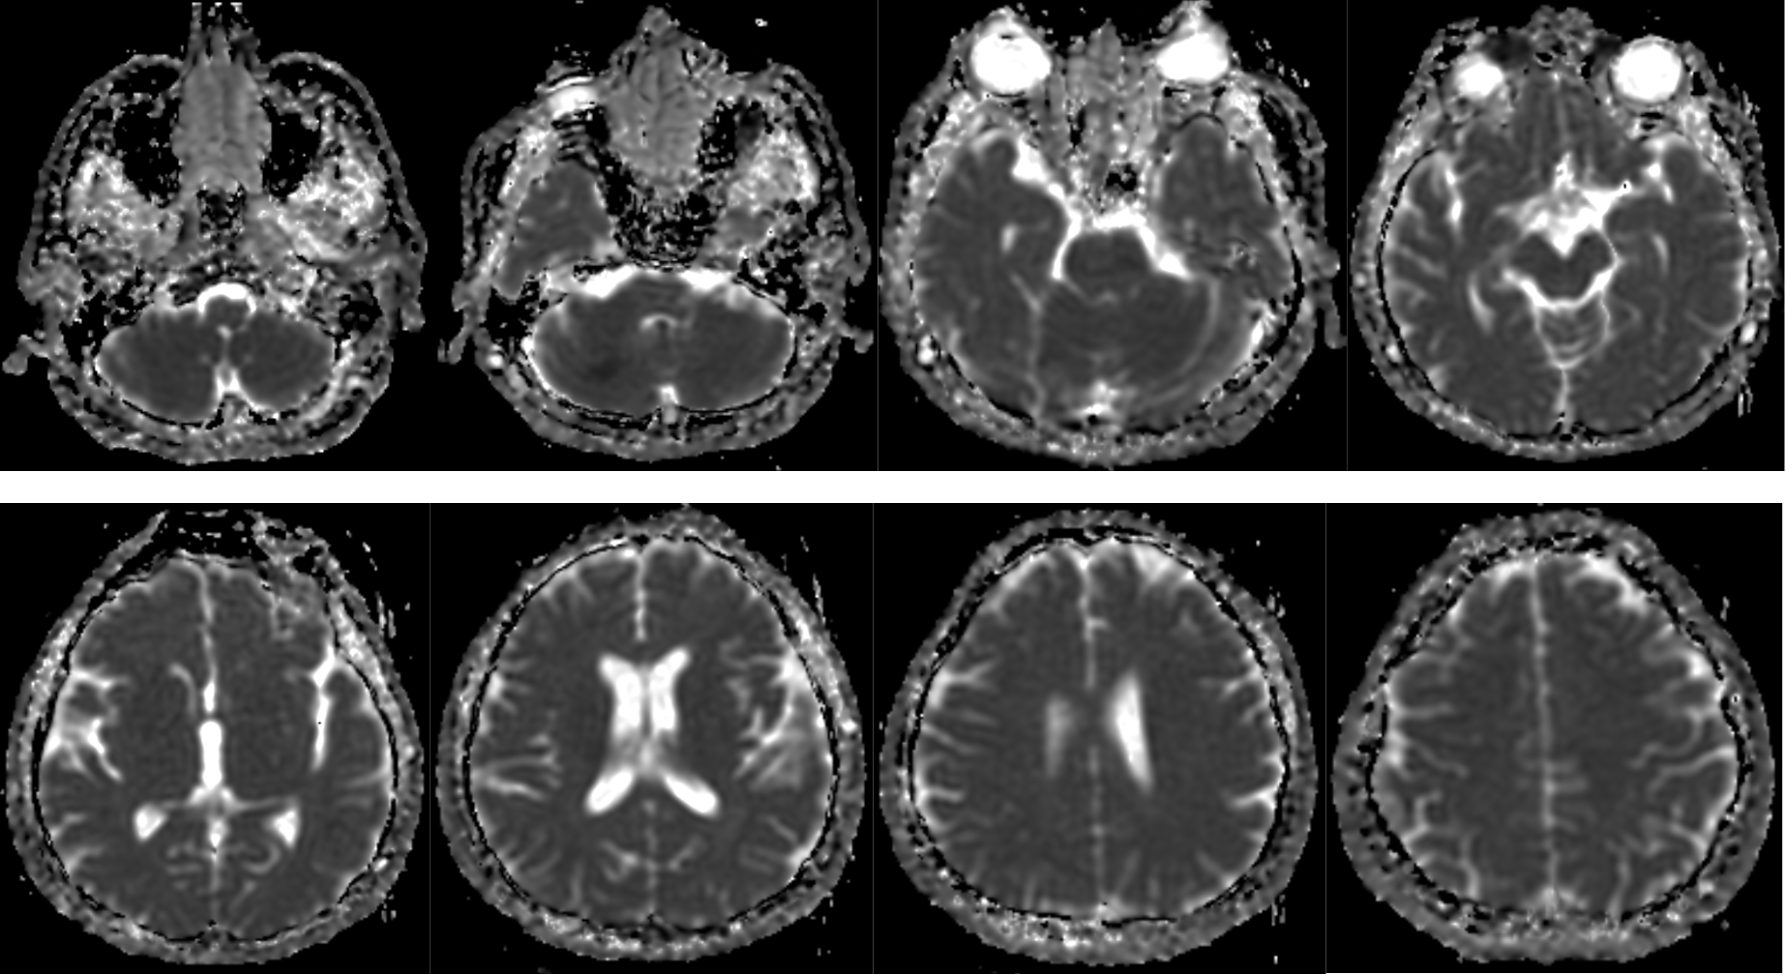

Modelos I.A. en regresión
Modelos de regresion en I.A.
Son algoritmos que usan datos para aprender una representación de ellos.
Generalmente requieren una alta cantidad de anotaciones para ajustar el modelo.
En regresión la salida del modelo la respuesta debe ser valor continuo, que puede no estar contenido en el conjunto de entrenamiento “1,2,3,4…”, “-3, 2.3, 2.5, 5, 1000”
El modelo I.A me aproxima un valor continuo considerando los valores de entreada
Modelo de datos
Deep Learning
42 ml
32.3 ml
32.3 ml
2.3 ml
30 ml

Slide 4
Go to the NOTEBOOK

Slide 5
Métodos de evaluación

Slide 6
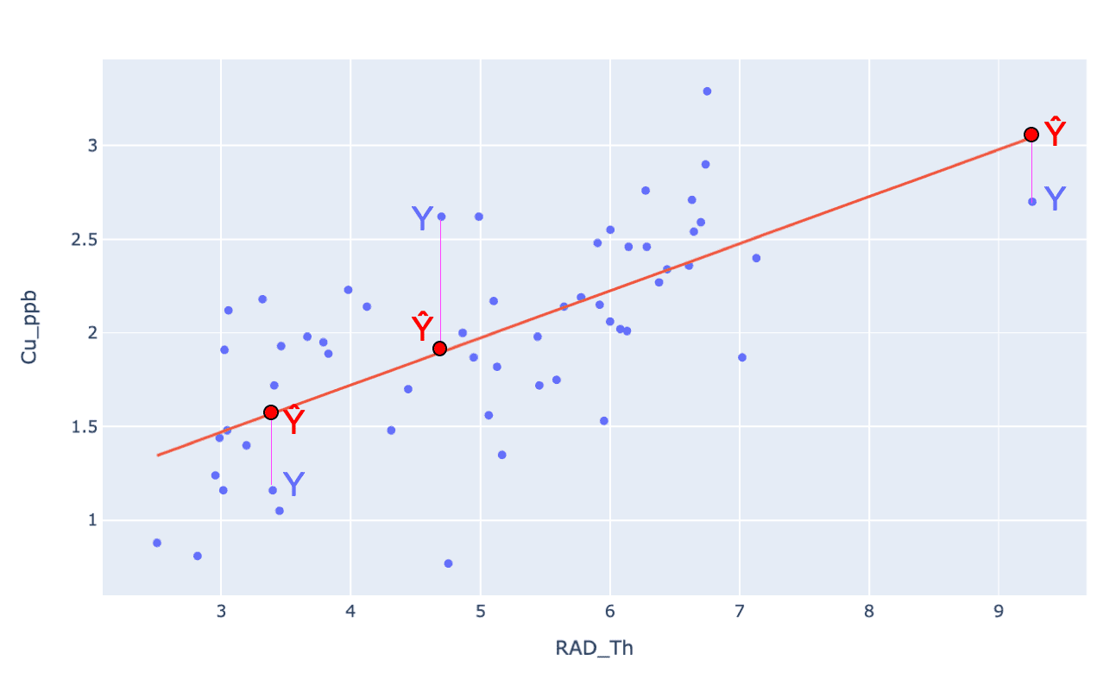
Modelos I.A. en regresión
ACV
Modelo de datos
Deep Learning
42 ml
32.3 ml
30 ml
32.3 ml
2.3 ml
En regresión medimos el error entre el valor estimado y el valor real. En este caso:
Error = 42 - 32.3 = 9.7 ml
Lo tenemos que hacer ahora por todos los valores

Slide 7
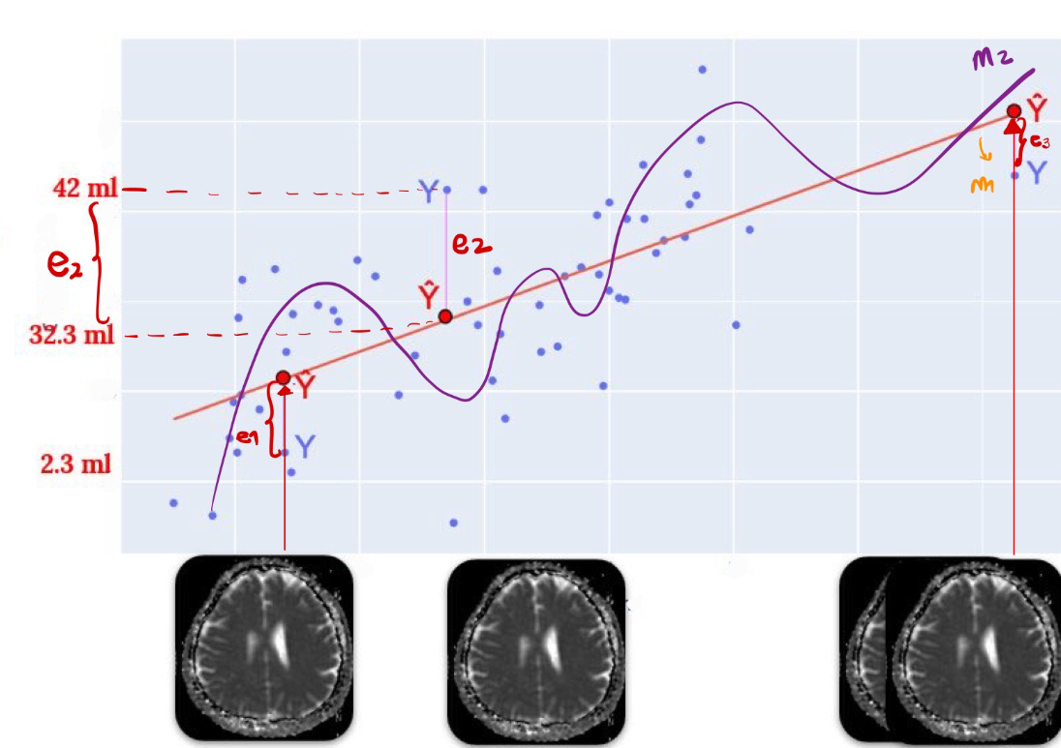
Modelos I.A. en regresión
ACV
Modelo de datos
Deep Learning
32.3 ml
30 ml
No ACV
Para tener una idea del error total, tenemos que promediar todos los errores {e1, e2, …, en}
El error se mide con respecto a cada modelo, pueden existir diferentes modelos (línea morada, línea naranja)

Slide 8
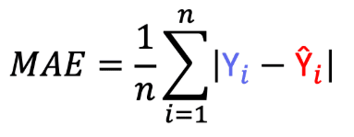
Regresión: Error medio absoluto – MAE
ACV
Modelo de datos
Deep Learning
32.3 ml
30 ml
No ACV
El MAE, es el promedio de todas las diferencias de error. El valor absoluto evita diferencias negativas.
No es sensible a los valores atípicos (outliers)
El error esta dado en las unidades de la variable. Mas fácil de entender el problema.

Slide 9
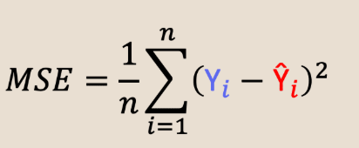
Regresión: Error medio cuadrado – MSE
ACV
Modelo de datos
Deep Learning
32.3 ml
30 ml
No ACV
El MSE, es el promedio de todas las diferencias de error. Luego que se obtienen las diferencias se eleva al cuadrado para evitar diferencias negativas.
Es sensible a los valores atípicos (outliers). Una predicción muy mala, me dará un error global muy alto
Me dice sobre la varianza de mis errores. Que tan dispersos son mis errores.
El error NO esta dado en las unidades de la variable. NO es fácil de entender el problema.

Slide 10
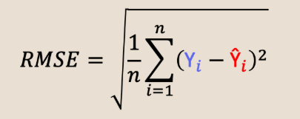
Regresión: Raíz del Error medio cuadrado
– RMSE
ACV
Modelo de datos
Deep Learning
32.3 ml
30 ml
No ACV
El RMSE, es el MSE que luego se le aplica la raíz cuadrada. Luego que se obtienen las diferencias se eleva al cuadrado para evitar diferencias negativas.
Es sensible a los valores atípicos (outliers). Una predicción muy mala, me dará un error global muy alto
La raíz cuadrada me permite pensar en términos de las unidades de mi variable de interés
El error esta dado en las unidades de la variable. Es fácil de entender el problema.

Slide 11
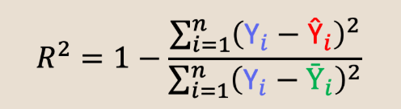
Regresión: Coeficiente de determinación
– R²
ACV
Modelo de datos
Deep Learning
32.3 ml
30 ml
No ACV
El R², me permite establecer un puntaje (score) para la evaluación de regresión
El error NO esta dado en las unidades de la variable.
Cuando el puntaje es cercano a 1 tenemos una buena regresión. En otro caso, tenemos una predicción con errores.

Slide 12
Learning curves and grid search

Slide 13

Algunas ideas para llevar a la casa
LOS DATOS Son fundamentales para evaluar el comportamiento del modelo, entre otras para:
  Verificar el reporte de evaluación de fabricante
  Verificar el comportamiento de los modelos con datos propios
  Identificar como afecta nuestra variable de interés
LA REGRESION. Son modelos que predicen variables continuas. Por lo tanto las métricas de clasificación NO se pueden usar, porque darían comportamientos cercanos a cero.
  En este caso debemos medir el error en cada variable
  Debemos saber si en nuestra aplicación necesitamos resultados generales o dependemos de los outliers
En general la evaluación depende de la tarea que queremos medir. Ahora con los nuevos sistemas, se generan nuevas métricas. ¿Cómo medirías el comportamiento de un modelo como chatgpt?

Slide 14
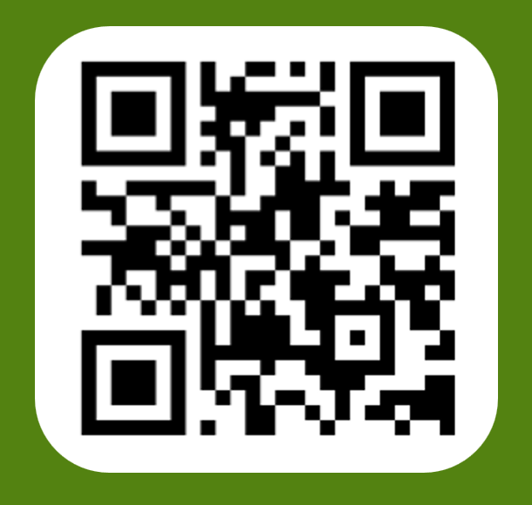
Fundamentals in video analysis
Biomedical Imaging, Vision and Learning Laboratory
Fabio Martínez Carrillo
Social Networks
Muchas gracias

